Slide 1
BİLİM EĞİTİMİNDE STEM+ YAKLAŞIMI ve GELECEĞİ
Dr. Fatma Caner
canerfatma@gmail.com

Slide 2
İÇERİK
https://www.menti.com/8yrzfi8d5d 8101 8136 (Kelime Bulutu)
1-Tanışma
2-STEM ve STEM Eğitimi Nedir?
3-Neden STEM Eğitimi?
4-STEM Eğitiminin Faydaları
5- STEM Öğretmen Kimdir? Bütünleşik STEM Öğretmen Yeterlikleri
6- STEM+ ve Geleceği

Slide 3
BEN KİMİM?
TERAKKİ VAKFI OKULLARI-FİZİK ÖĞRETMENİ
MARMARA ÜNİVERSİTESİ- KISMİ ZAMANLI ÖĞRETİM ÜYESİ
SCIENTIX TÜRKİYE ELÇİSİ
TUSİADSTEM LİDER ÖĞRETMEN PROGRAMI
EASE (AVRUPA STEAM EĞİTİMCİLERİ DERNEĞİ) DANIŞMA KURULU ÜYESİ

Slide 4
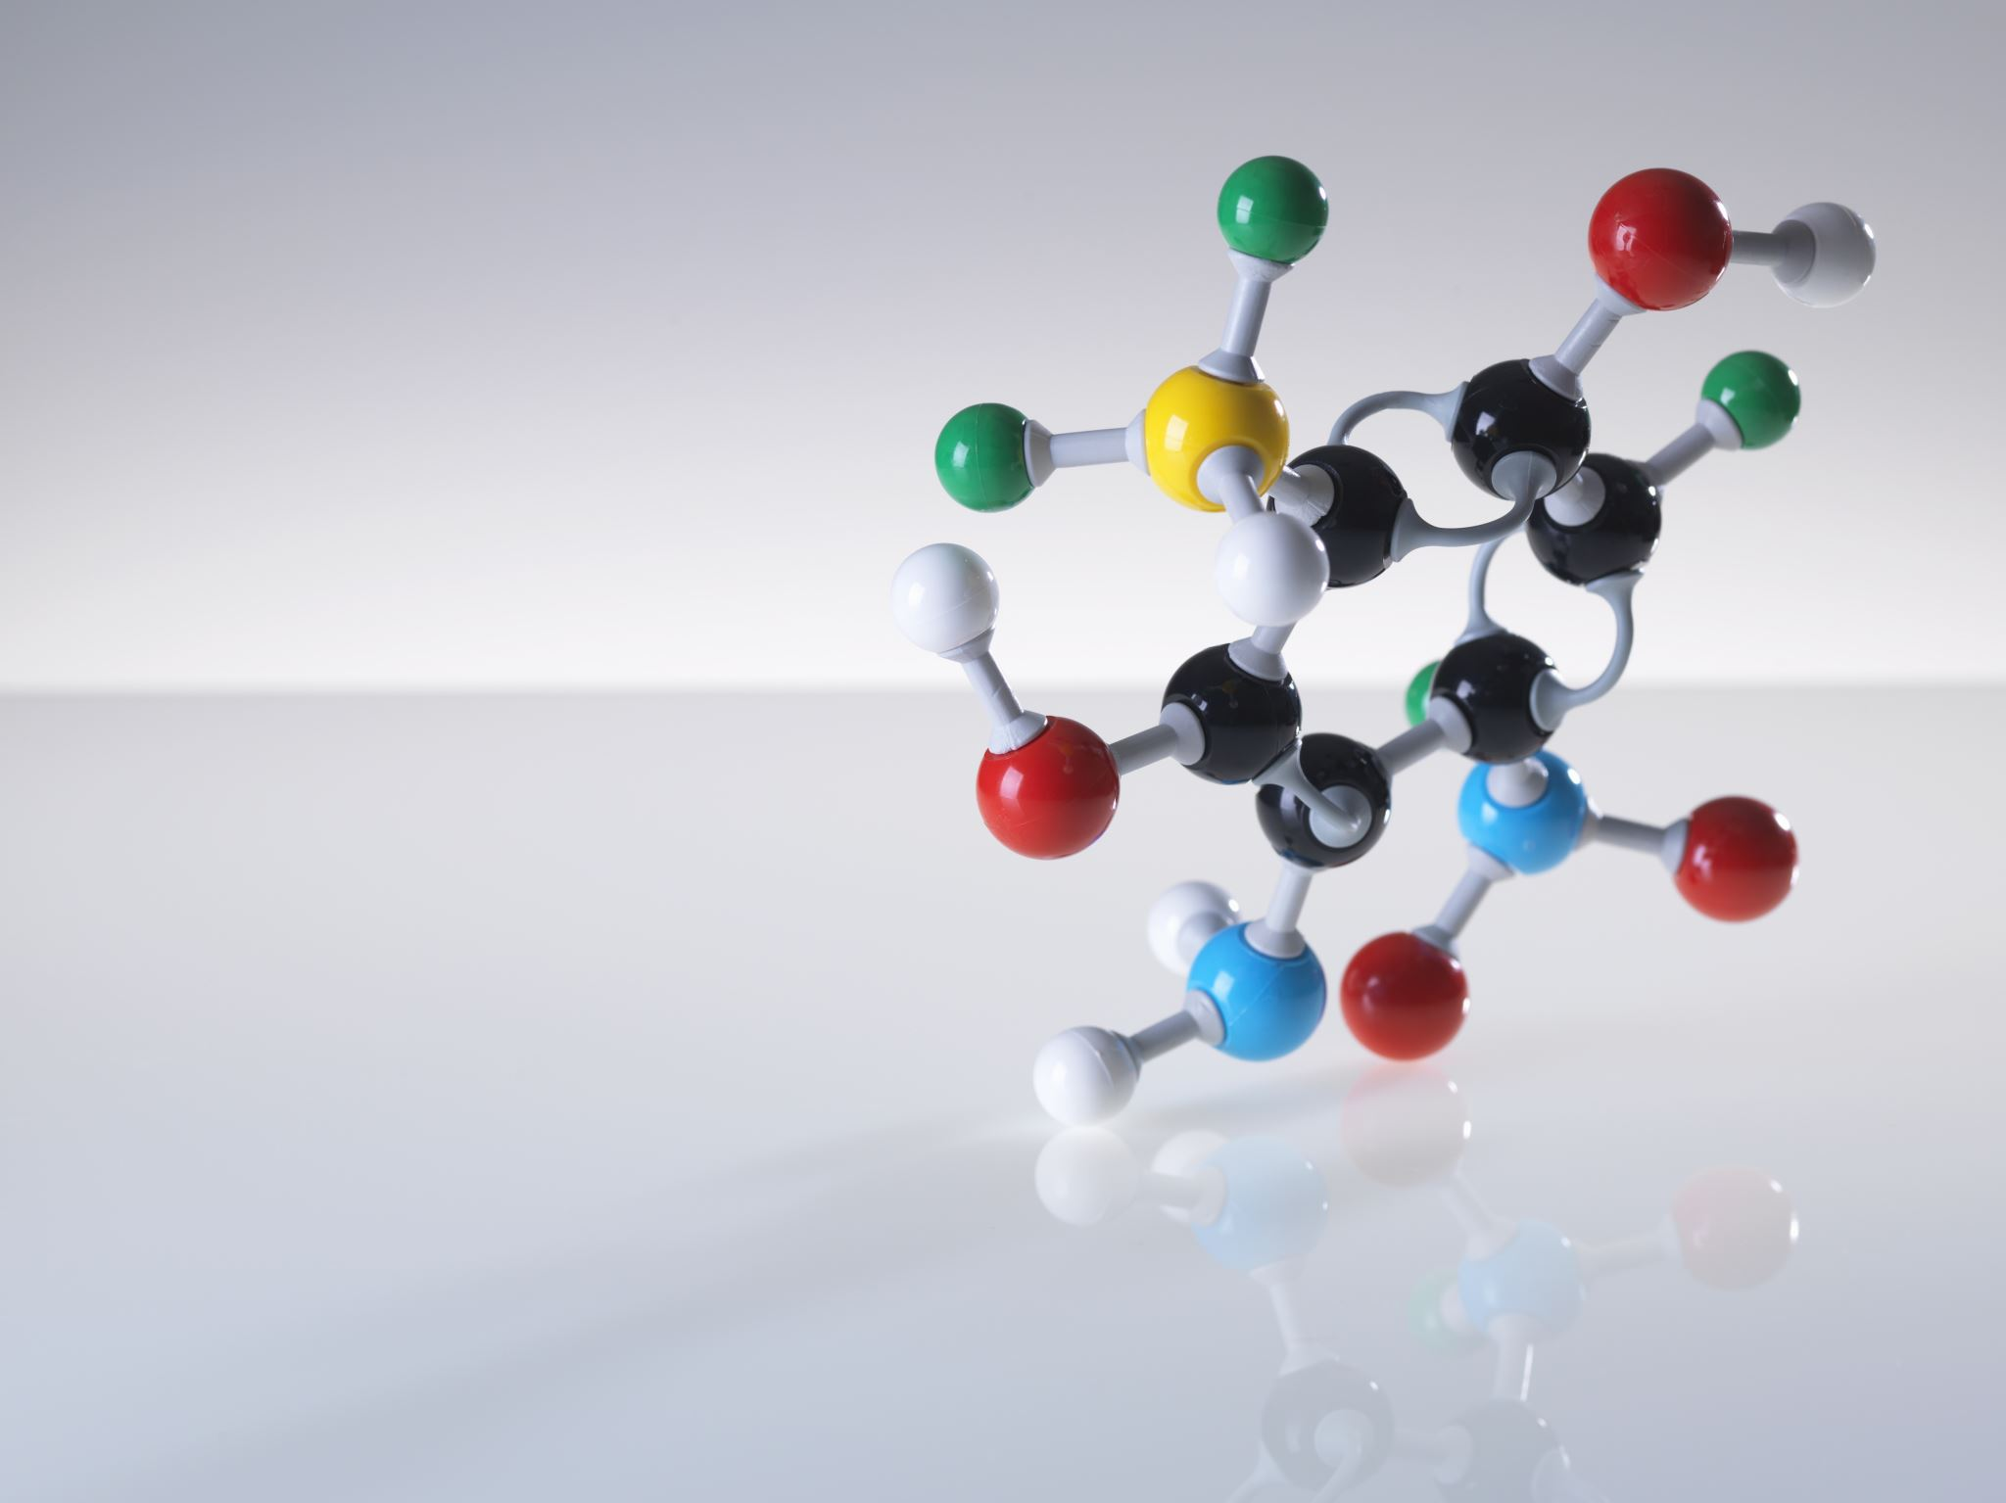
STEM NEDİR?
SCIENCE, TECHNOLOGY, ENGINEERING, MATHEMATICS (FETEMM)
BİR DÜŞÜNME BİÇİMİ+ BİR SÜREÇ FELSEFESİ
TÜRKİYE'DE STEM (3 P-STEM)
Politik STEM- (STEM alanlarına ilgiyi artırma,mesleklere yönlendirme)
Popüler STEM- (Bilim Merkezleri, Robotik Yarışmaları, Maker Hareketi)
Pedagojik STEM-(Bütünleştirilmiş STEM Yaklaşımı) (Çorlu &Çallı, 2017)

Slide 5
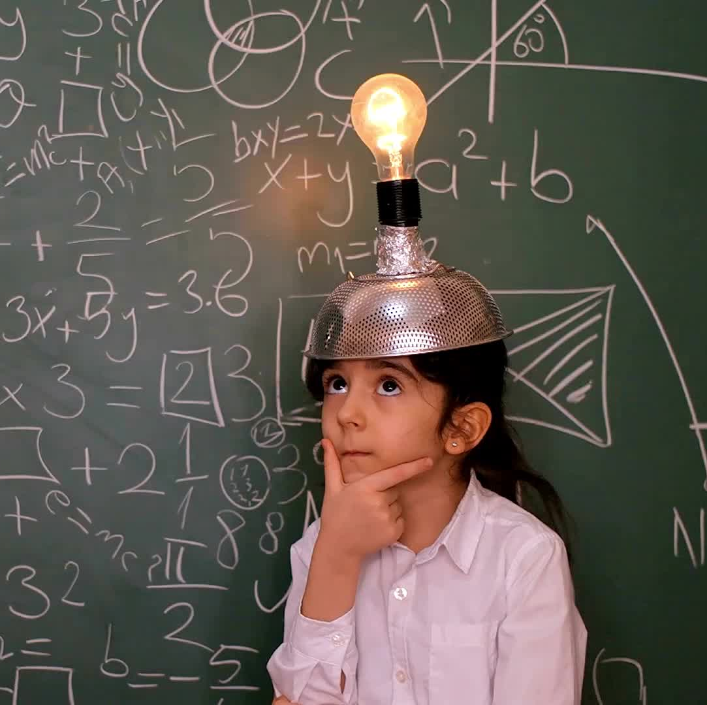
ÖĞRETMENİM, BU BENİM NEREDE İŞİME YARAYACAK?

Slide 6
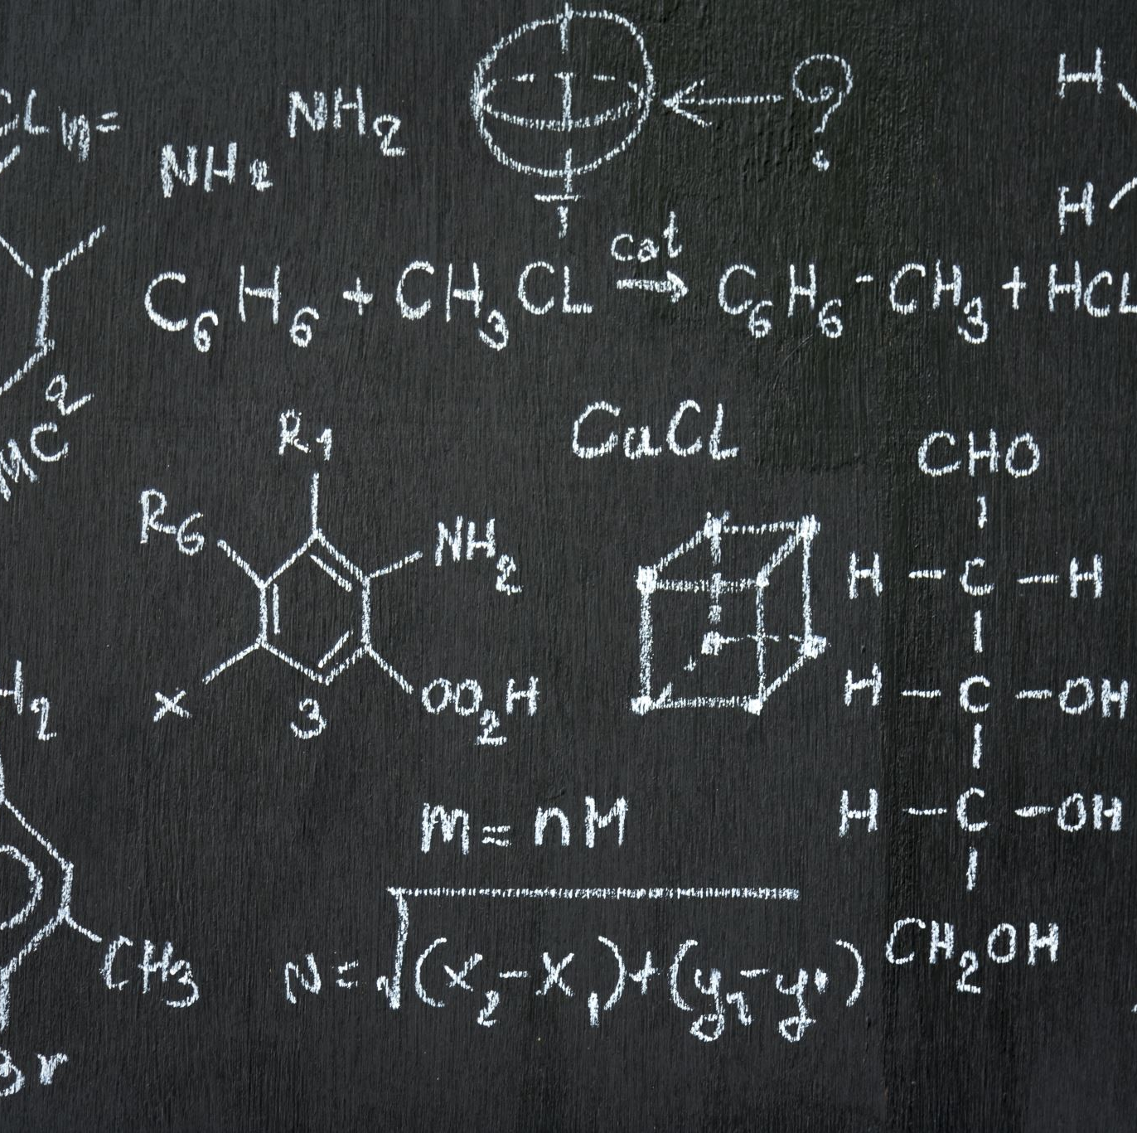
STEM EĞİTİMİ
STEM Eğitimin Amacı: disiplinler arası ilişkiler kurarak öğrenmenin bütüncül bir yaklaşımla oluşturulmasıdır.
Bilgiden Beceriye Geçiş: 21. yy da bilim öğretiminin amacı; sadece bilgi seviyesini bir üst basamağa çıkarmak değil, ”Beceri Öğrenme Alanı" yaratmaktır.

Slide 8
21. Y.Y. ÖĞRENENİNİN ÖZELLİKLERİ NELERDİR?
https://tr.padlet.com/canerfatma/fksmq2oft3j17tup

Slide 9
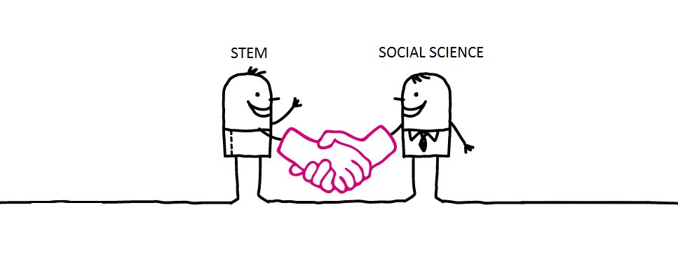
NEDEN STEM EĞİTİMİ?

Slide 10
STEM EĞİTİMİ
Bilimsel Sorgulama
Teknoloji Bilgisi
Öğrenme Topluluğu
Matematiksel Düşünme
Mühendislik Tasarımı
STEM Öğrenme
(Kelley &Knowles, 2016)

Slide 11
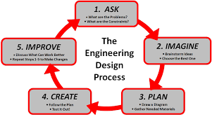
MÜHENDİSLİK TASARIM SÜRECİ

Slide 12
MÜHENDİSLİK TASARIM SÜRECİ/ TASARIM ODAKLI DÜŞÜNME
Problem durumunu belirleme
Bilgiyi toplama
Yaratıcı fikirler ortaya koyma
Probleme çözümler önerme
Çözümleri modelleme ve test etme
Çözümü gerektiği kadar gözden geçirme
Çözümleri sunma ve analiz etme
(Atman vd. 2007)

Slide 13
STEM EĞİTİMİNİN FAYDALARI
PROBLEM ÇÖZME BECERİLERİNİN GELİŞMESİNİ SAĞLAR.
BİLİM, SANAT, MATEMATİK VE MÜHENDİSLİK ALANLARINA OLAN İLGİNİN ARTMASINI SAĞLAR.
DİSİPLİNLER ARASI ÇALIŞMAYA İMKAN TANIR.
ANLAMLI VE DERİNLEMESİNE ÖĞRENMEYİ SAĞLAR.
ÖĞRENİLEN BİLGİLERİN GÜNLÜK YAŞAMLA BAĞLANTISININ KURULMASINA İMKAN TANIR.
4C BECERİLERİNİN GELİŞMESİNİ SAĞLAR. (Critical thinking, Communication, Collaboration, Creativity) Sorgulayıcı yaklaşım, iletişim, işbirliği ve yaratıcılık)

Slide 14
STEM ÖĞRETMEN KİMDİR?

Slide 15
BÜTÜNLEŞİK STEM ÖĞRETMEN YETERLİKLERİ
STEM ÖĞRETMEN YAKINSAK GELİŞİM ALANI
(STEMÖ-YGA)
BİLİŞSEL ÖZELLİKLER
STEM ÖĞRETİM BECERİLERİ
STEM ÖĞRETİMİNDE DUYUŞSAL GÜDÜLEYİCİ ÖZELLİKLER

Slide 16
STEM+ ve GELECEĞİ
Dünya Ekonomik Forum’u tarafından yapılan bir araştırmaya göre, büyük veri analizi, yeni enerji sağlayıcılar ve teknolojiler, nesnelerin interneti, robotik, yapay zekâ, 3D yazıcı teknolojisi ve biyo-teknoloji gelecekte rağbet görecek çalışma alanları olarak görülüyor.

Slide 17
STEM + ve GELECEĞİ
2009’dan itibaren Avrupa Birliği üye ülkeleri ve aday ülkelerin desteklediği European SchoolNet (Avrupa Okul Ağı) tarafından STEM alanında Scientix, STEM Alliance, Bloom, Amgen Teach, GO-LAB gibi projeler yürütülmektedir.
STEM öğretmenlerine, akademisyenlere ve araştırmacılara STEM eğitimi ile ilgili uygulamalar ve etkinlikler tanıtılıyor.

Slide 18
NEREDEN BAŞLAYALIM ?
STEM ÖĞRENME TOPLULUKLARI
http://www.scientix.eu/
https://www.europeanschoolnetacademy.eu/
https://ease-educators.com/
http://www.scienceonstageturkey.org/
https://www.science-on-stage.eu/
https://www.stem.org.uk/

Slide 19
Teşekkür ederim ☺
SORULARINIZ ?
canerfatma@gmail.com
https://twitter.com/drfatmacaner
https://www.linkedin.com/in/fatma-caner-ph-d-21392b127/

Slide 20
KAYNAKÇA
Atman, C. J., Adams, R. S., Cardella, M. E., Turns, J., Mosborg, S., & Saleem, J. (2007). Engineering design processes: A comparison of students and expert practitioners. Journal of engineering education, 96(4), 359-379.
Corlu, M. S., & Çallı, E. (2017). STEM kuram ve uygulamaları. İstanbul: Pusula, 20.
Kelley, T. R., & Knowles, J. G. (2016). A conceptual framework for integrated STEM education. International Journal of STEM education, 3(1), 1-11.
https://www3.weforum.org/docs/WEF_Future_of_Jobs.pdf
https://bilimteknik.tubitak.gov.tr/system/files/makale/621_bilim_ve_teknik_2019_agustos_60.pdf

